Slide 1
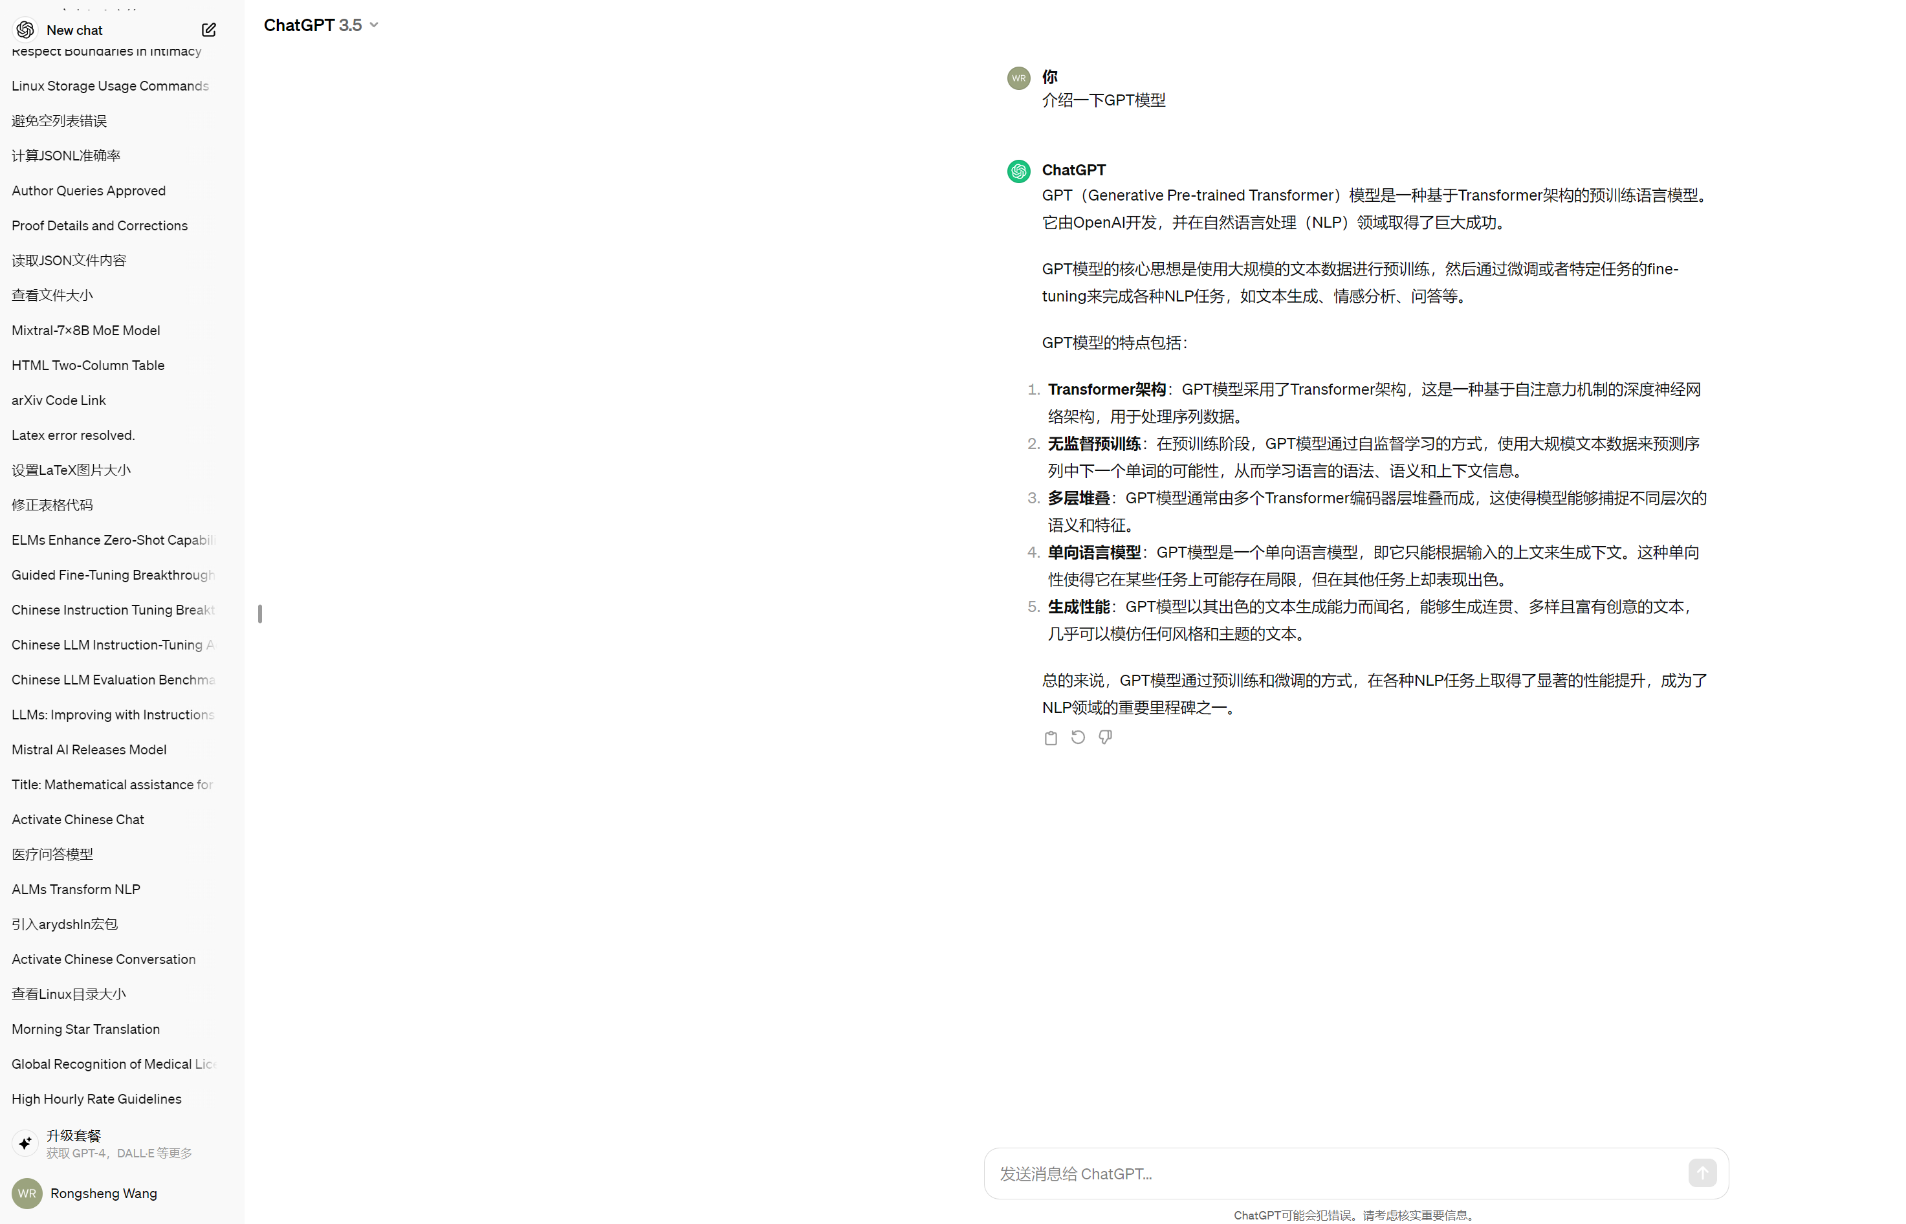

Slide 2

什么是自然语言处理？
语言（Language）是人类表达交流和思维的重要工具
全世界超过有 1900 种语言被使用
不同的语言有不同的结构组成
自然语言（Natural language）是人类日常使用的语言
自然语言包括词汇, 语音, 语义语法等方面（例如英语, 法语, 中文等）
图来自 https://www.vermontpublic.org/programs/2017-08-04/why-are-there-so-many-different-languages#stream/0

Slide 3
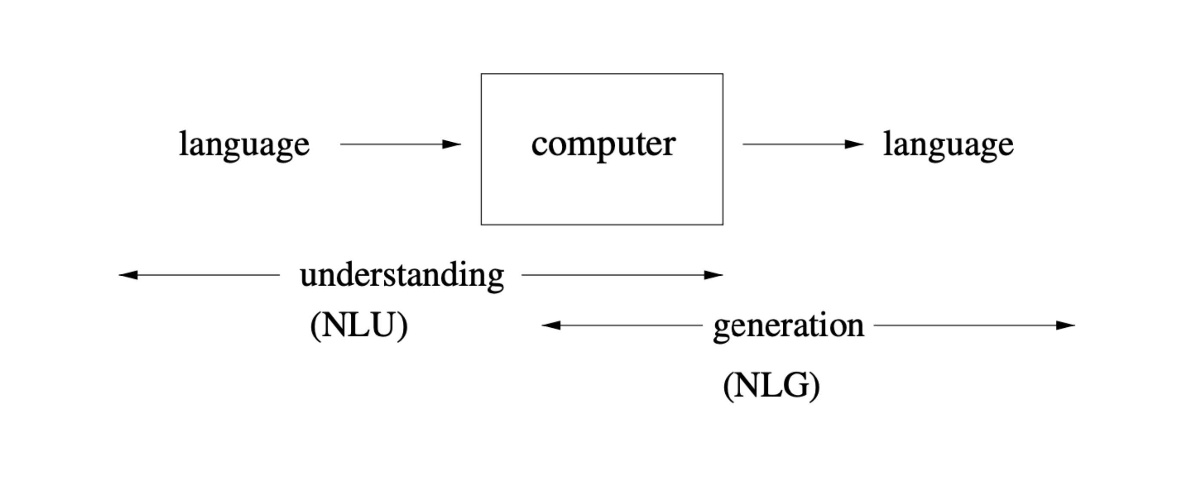
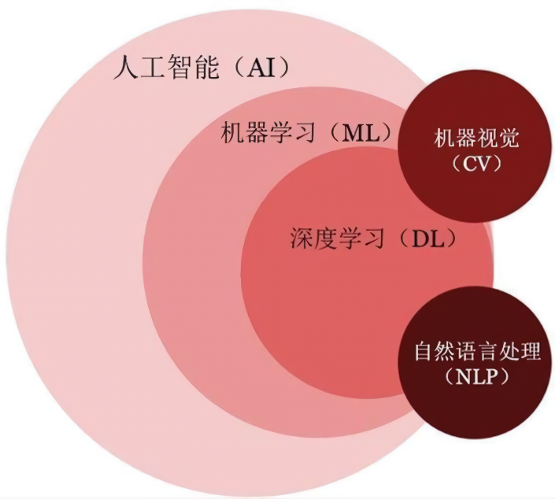
什么是自然语言处理？
自然语言处理（Natural Language Processing, NLP）是人工智能和语言学领域的分支学科，它能够使计算机理解、生成和处理人类语言。自然语言处理的目标在于希望计算机能够理解（NLU，Understanding）和生成（NLG，Generating）自然语言。
图来自 https://baijiahao.baidu.com/s?id=1767298966124891395&wfr=spider&for=pc

Slide 4
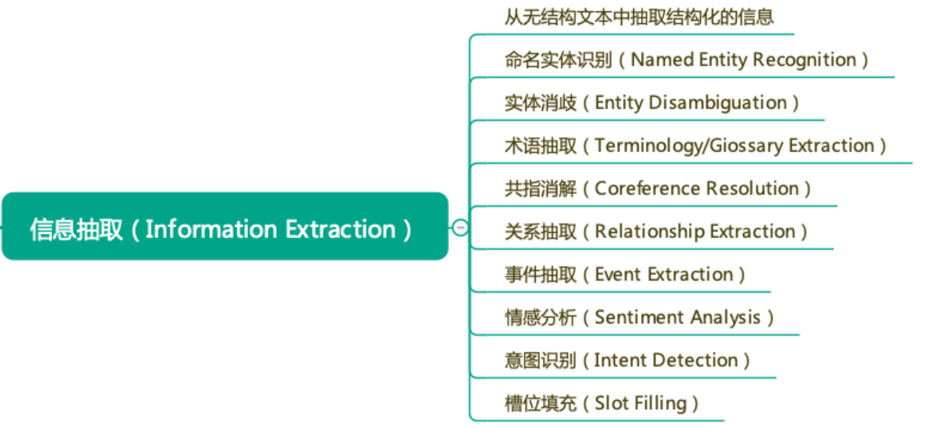
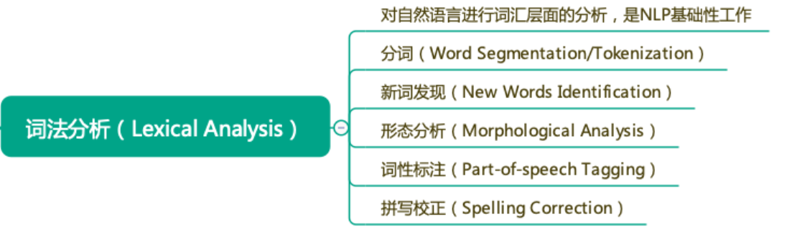
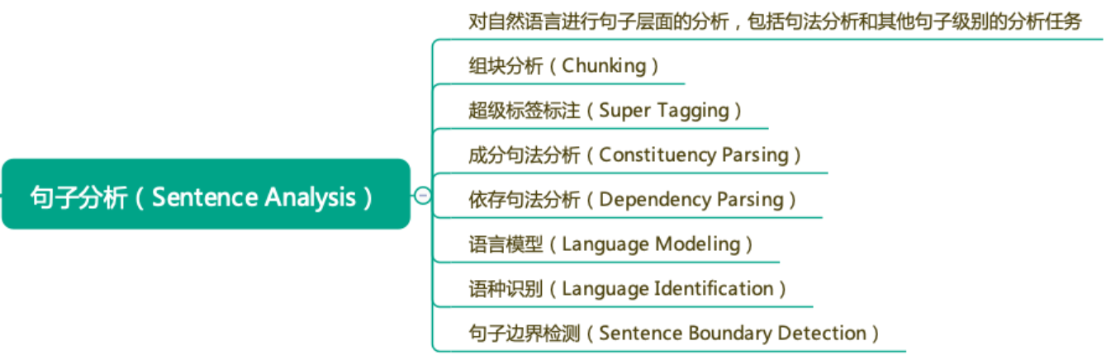
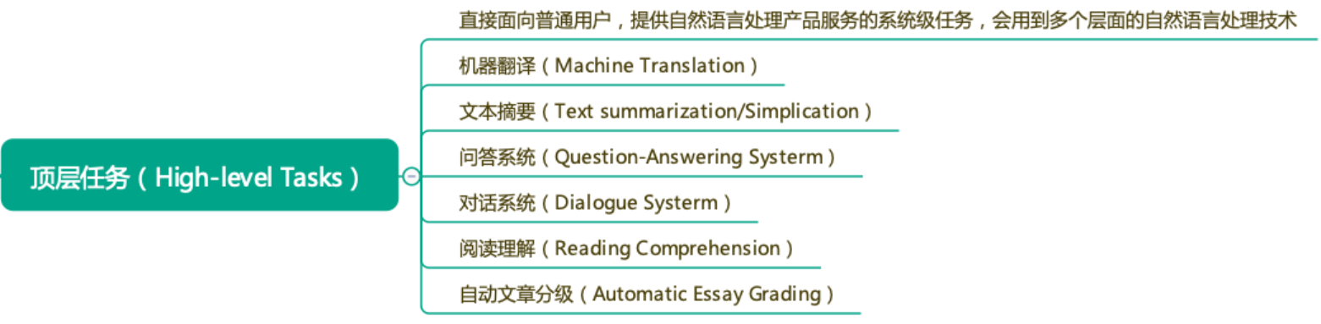
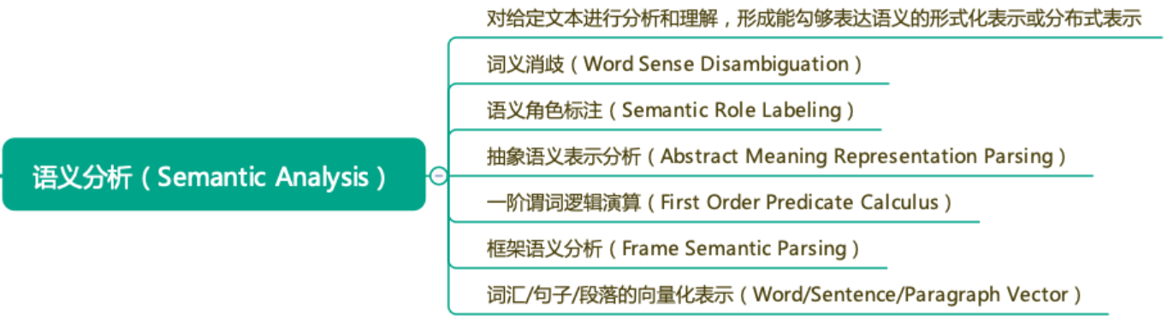
复杂的自然语言处理任务
自然语言的复杂性产生了多样的自然语言处理任务
任务划分来自 https://www.cnblogs.com/caoyusang/p/13518949.html

Slide 5
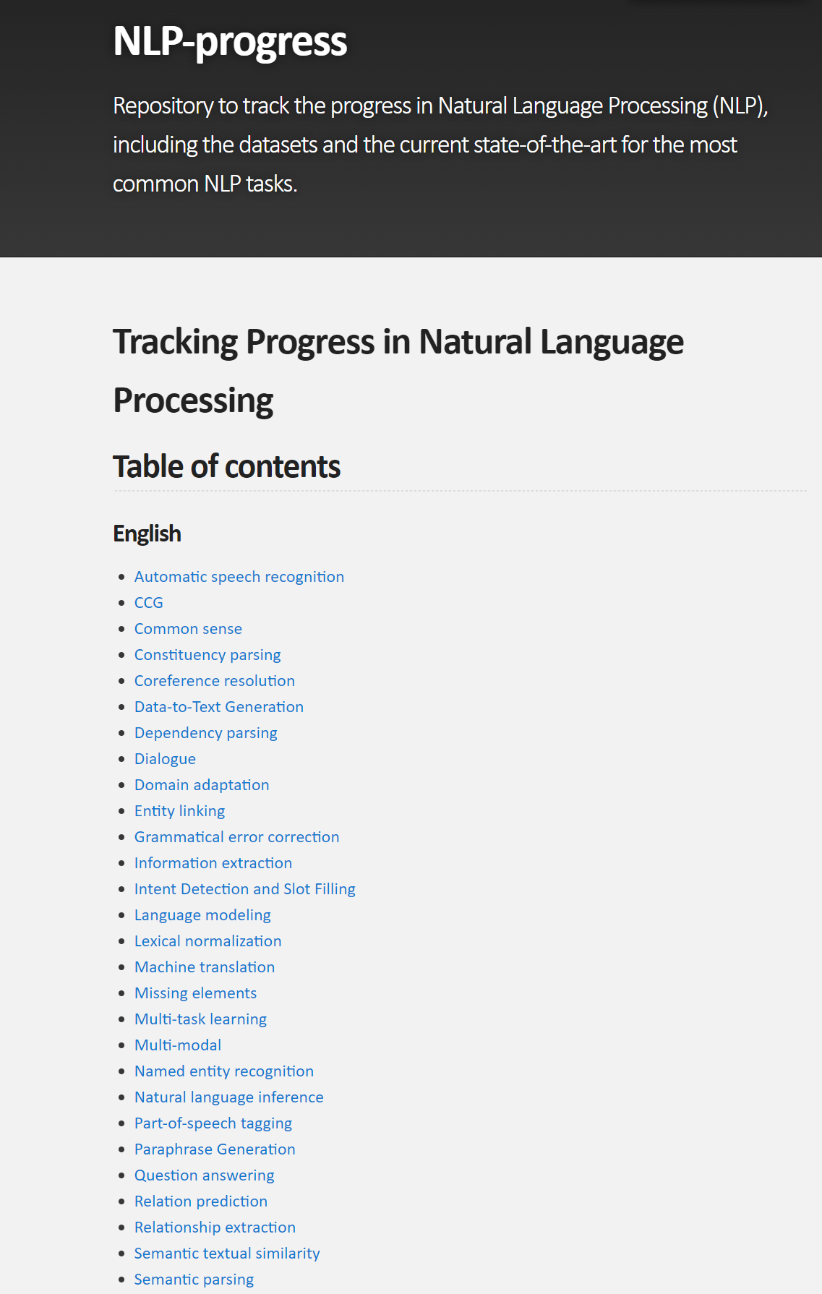
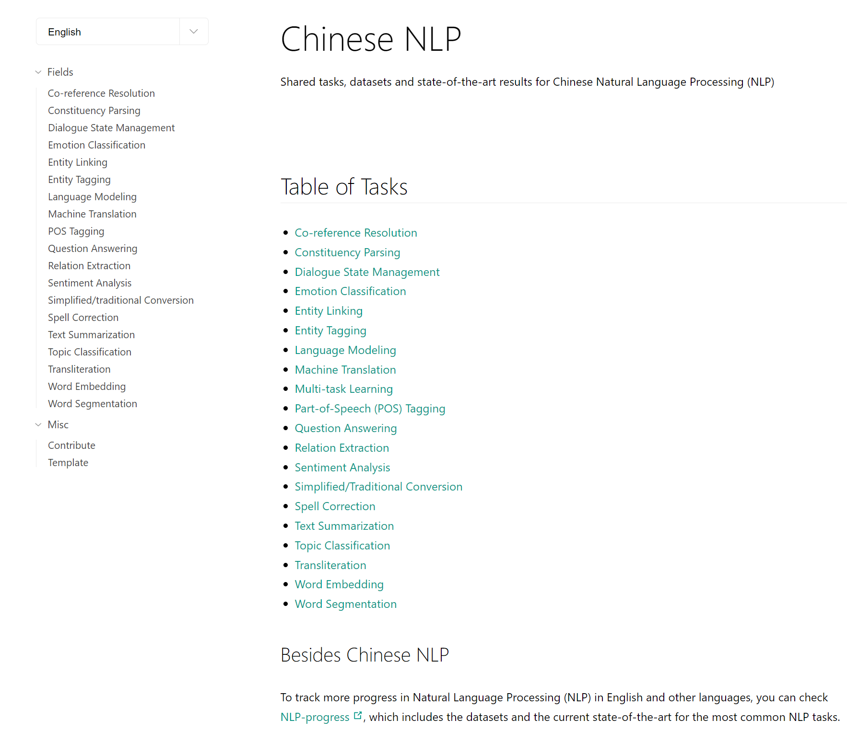
复杂的自然语言处理任务
针对不同的 NLP 任务都需要建立不同的数据集和模型
NLP-progress
Chinese NLP

Slide 6
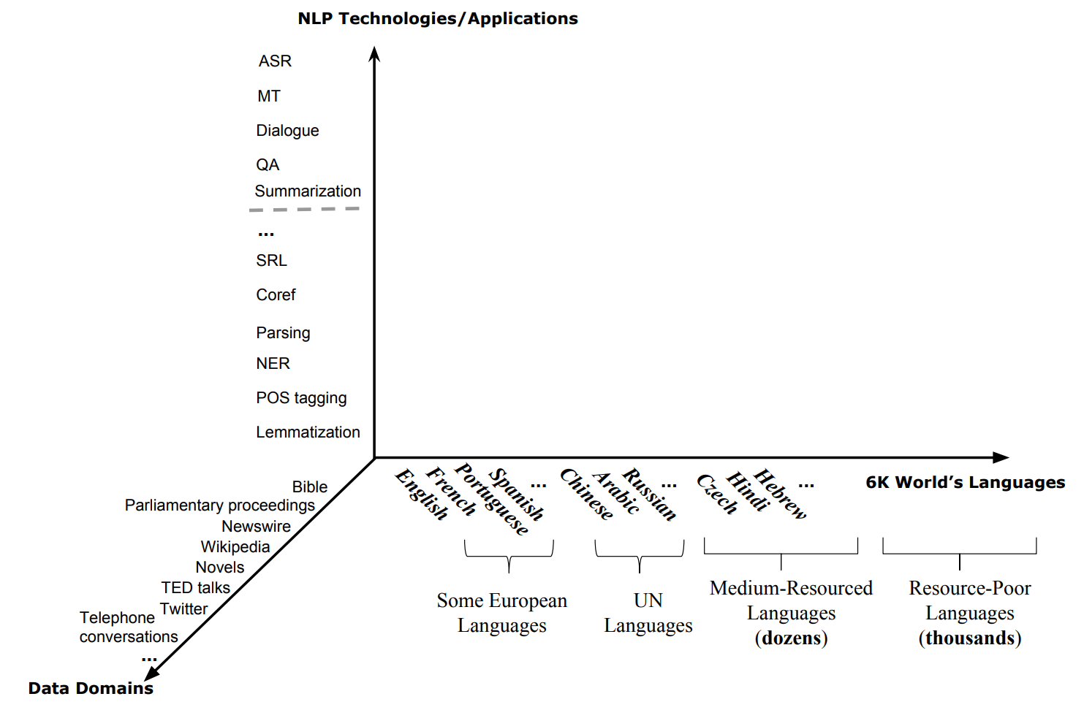
复杂的自然语言处理任务
在更深层次的NLP任务描述中至少包含语言, 语言任务以及数据域三个维度
语言维度包含不同的语言，不同语言的常用程度，积累的语料数量不同；
语言任务维度表示了每种语言都拥有不同的NLP任务；
数据域维度表示了数据的来源丰富多样，如维基百科, 新闻媒体等；
图来自 https://nlp.stanford.edu/seminar/details/ytsvetkov.pdf

Slide 7
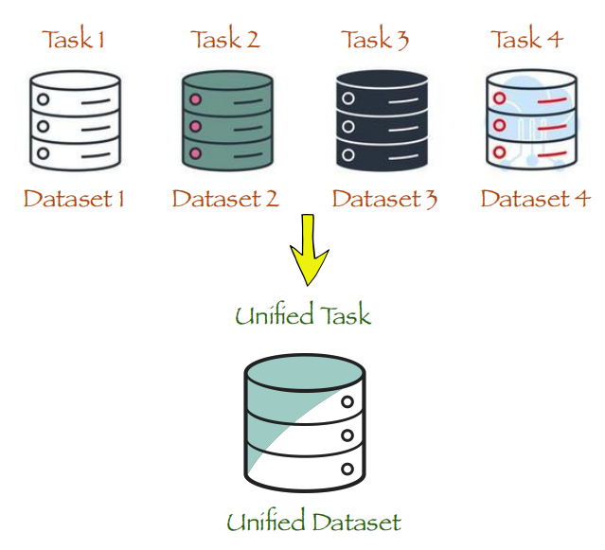
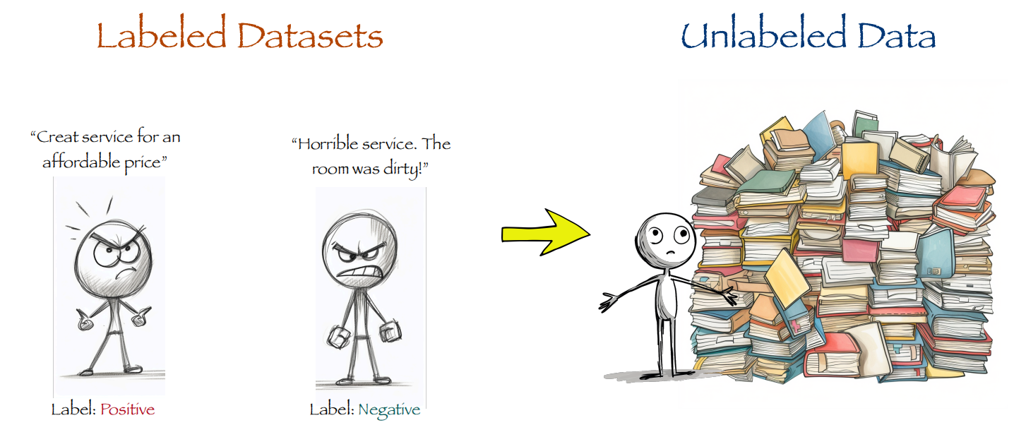
自然语言处理的挑战
1. 对于不同的语言, 语言任务和数据域能否统一成一个任务？
2. 可以使用未标注的数据进行训练吗？
图来自 https://drive.google.com/file/d/1JOQRlzCyTHK2P6zcFS2SE-TaY2aYxHFf/view?usp=sharing

Slide 8
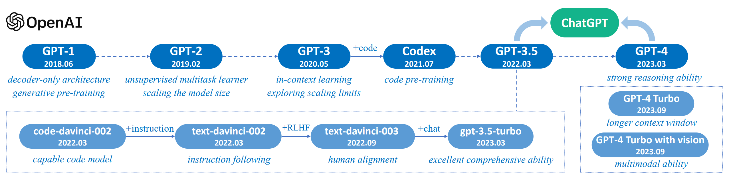
以 GPT 为代表的语言模型
受到计算机视觉领域采用 ImageNet 对模型进行一次预训练，使得模型可以通过海量图像充分学习如何提取特征，然后再根据任务目标进行模型精调的预训练范式影响，自然语言处理领域基于预训练语言模型的方法也逐渐成为主流。以 GPT（Generative Pre-trained Transformer） 和 BERT 为代表的基于 Transformer 的预训练语言模型（Pre-trained Language Models，PLM）的出现，使得自然语言处理全面进入了预训练+微调范式新时代
图来自 https://arxiv.org/pdf/2303.18223.pdf

Slide 9
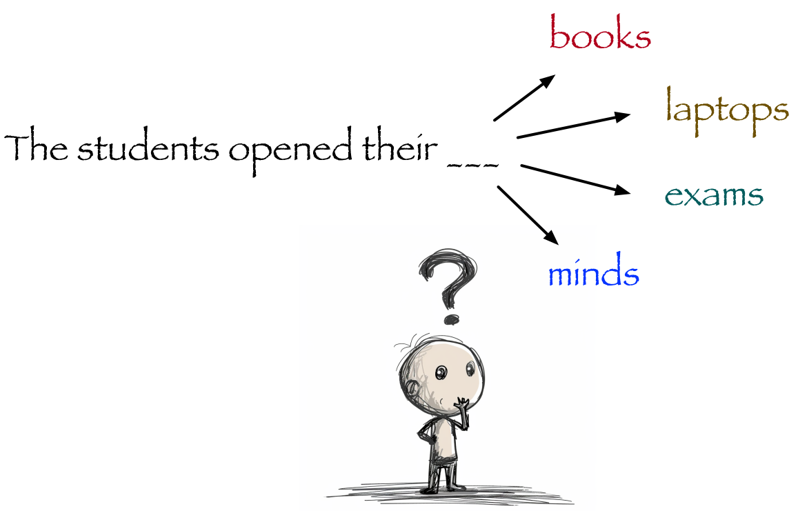
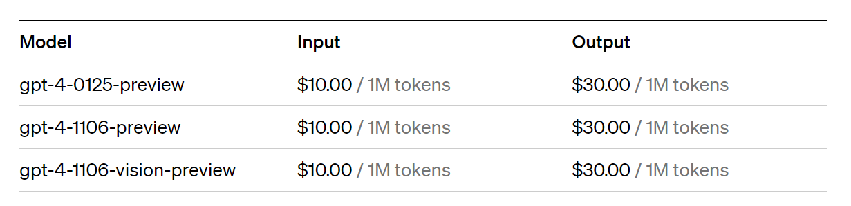
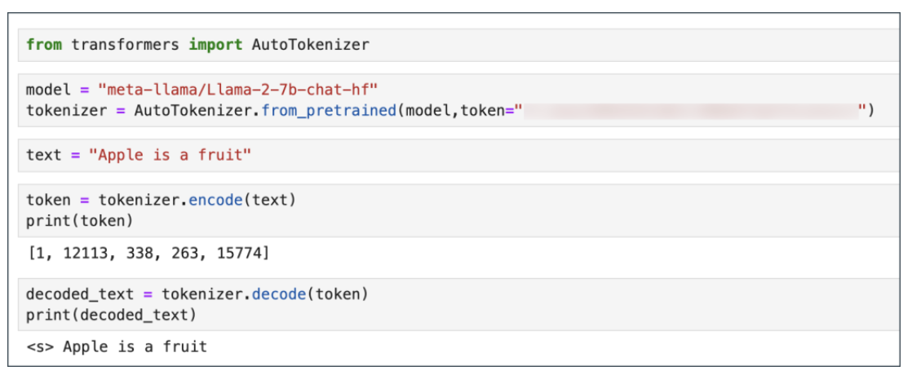
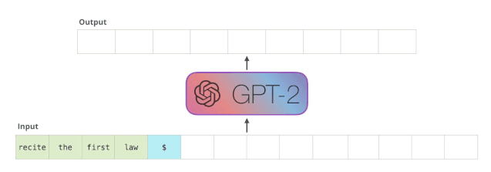
以 GPT 为代表的语言模型
预训练语言模型 GPT 是在大规模的无标注互联网文本数据上训练，以给定的前缀来预测生成下一个词元（ token），即执行下一个词元的预测（ Next token prediction ）任务。其中词元（token）作为最小的意义单位被赋予核心地位，它代表了模型能够理解和生成的最基本词汇或语言成分，并且是GPT模型进行信息处理和生成操作的基本构建模块。
OpenAI的GPT-4计费
机器语言 token 在LLaMA2中的表示
自回归语言模型的next token prediction过程
图来自 https://www.cnblogs.com/duoba/p/11832238.html

Slide 10
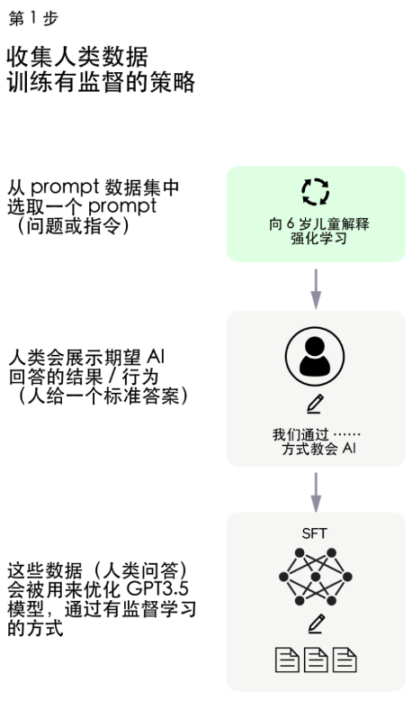
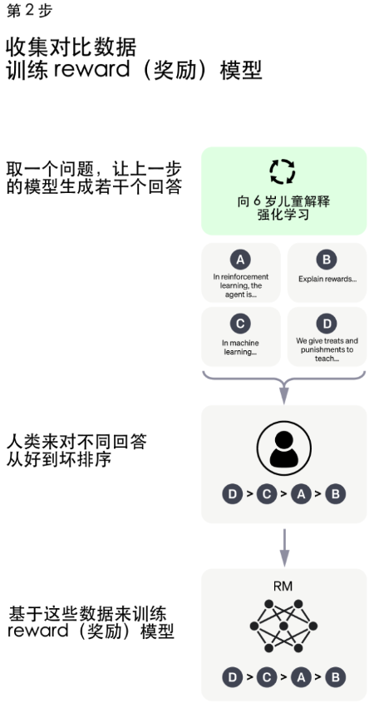
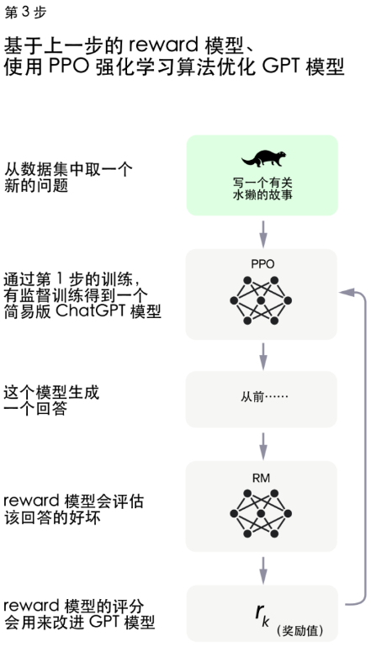
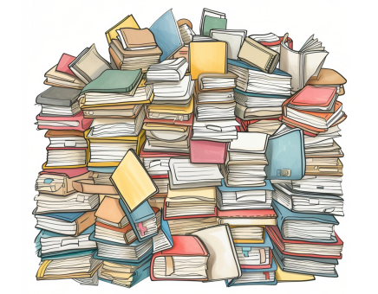
以 GPT 为代表的语言模型
大规模无标注数据
预训练 / 底座模型
（ Next token prediction ）
图来自 https://wqw547243068.github.io/chatgpt

Slide 11
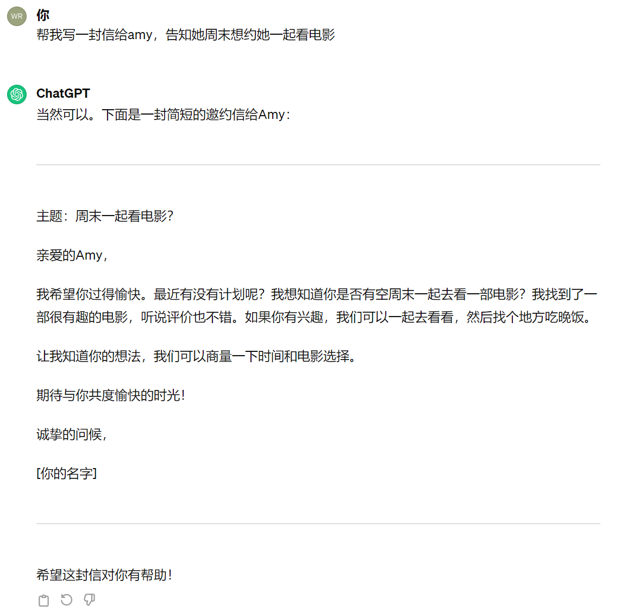
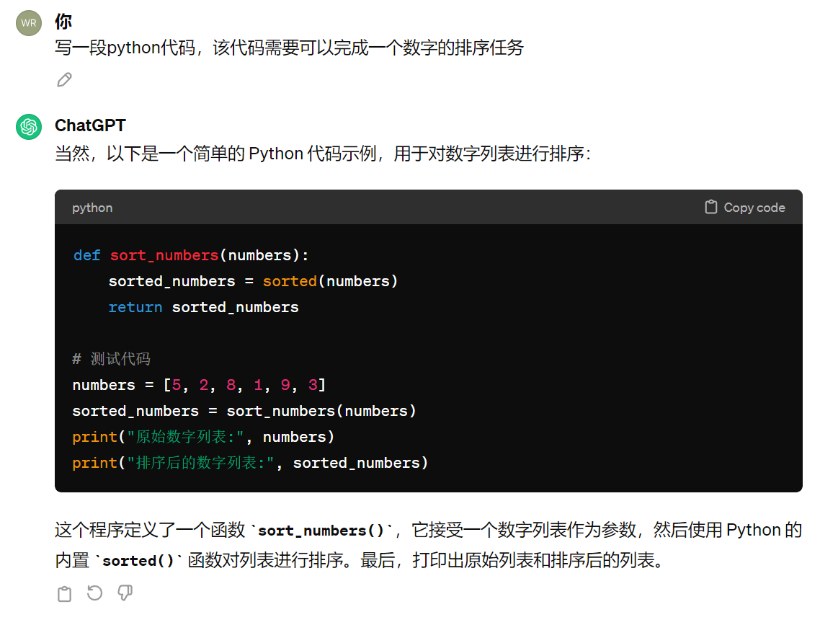
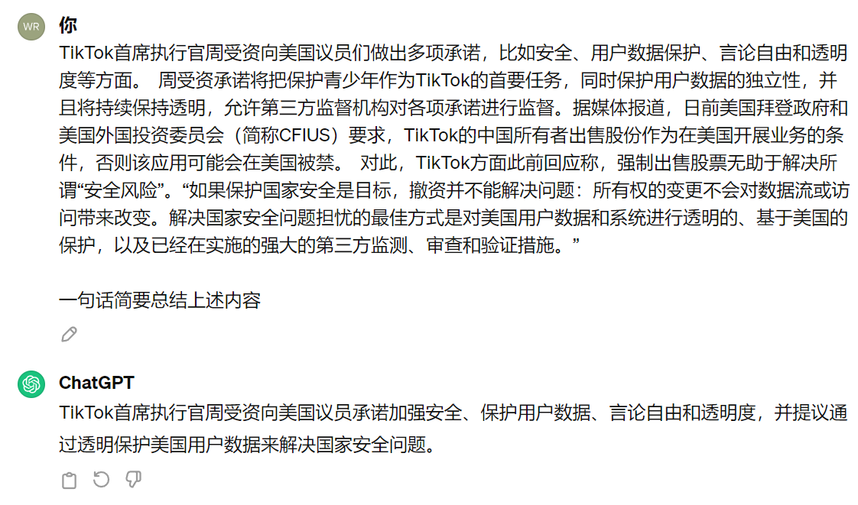
ChatGPT
ChatGPT全称是“Chat Generative Pre-trained Transformer”，它是由 OpenAI 开发的大型语言模型，是基于GPT-3.5架构进行训练而成的聊天机器人，具有广泛的知识和能力，可以进行自然语言处理、文本生成、对话系统等多种任务。
内容总结
代码生成
写邮件
图来自 https://chat.openai.com/

Slide 12
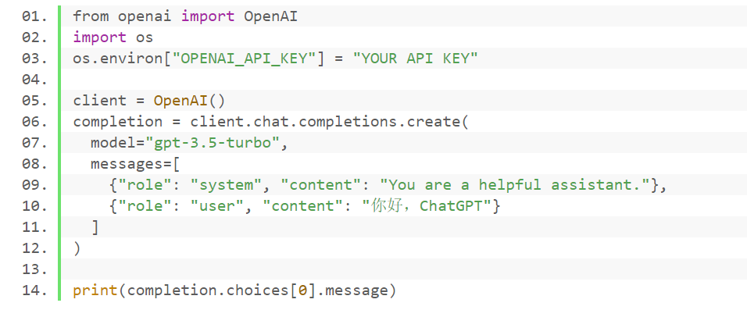
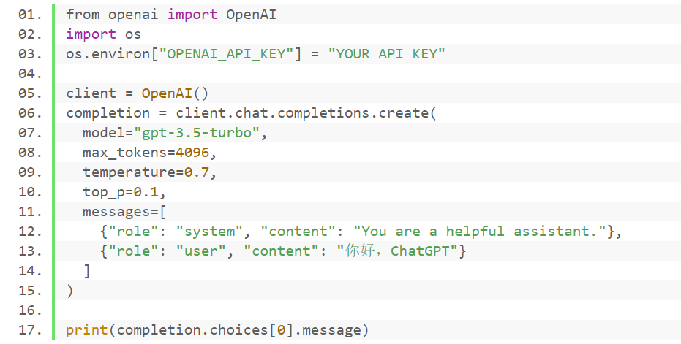
ChatGPT
借助 ChatGPT 完成更加复杂的系统需要以 API 形式对 ChatGPT 进行访问使用
使用 Python 简单交互
设置更复杂的参数进行交互

Slide 13
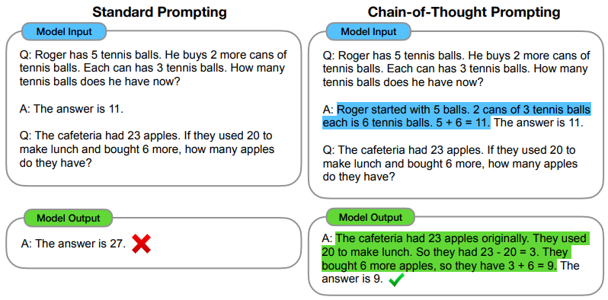
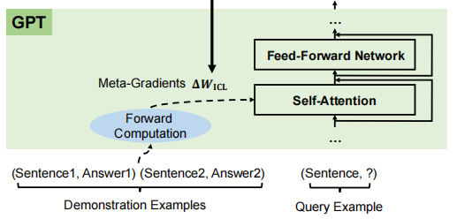
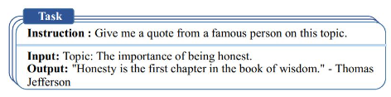
ChatGPT 的三大能力
ChatGPT 的出现和广泛使用已经彻底改变了自然语言处理（NLP）
增加语言模型的规模能够为一系列下游的NLP任务带来更好的效果和样本效率。大语言模型的涌现（Emergent）现象，即一些业界从未想象到的能力，例如上下文学习（ICL）、思维链推理（CoT）等，在训练参数和数据量超过一定数值后，这些能力突然出现了，令 AI 一下子变得非常智能。
上下文学习
In-Context Learning（ICL）
指令遵循
Instruction Following
思维链
Chain-of-Thought（CoT）

Slide 14
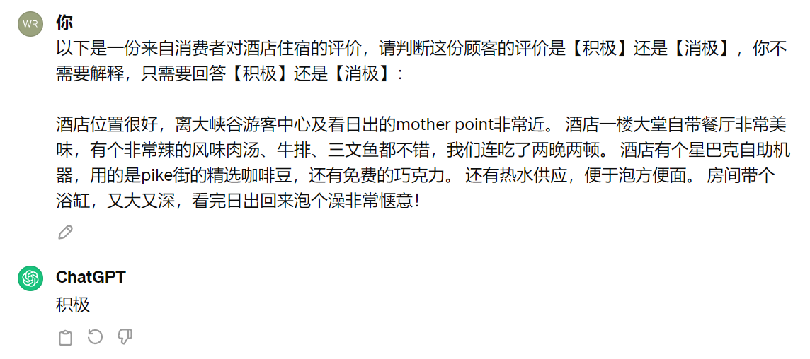
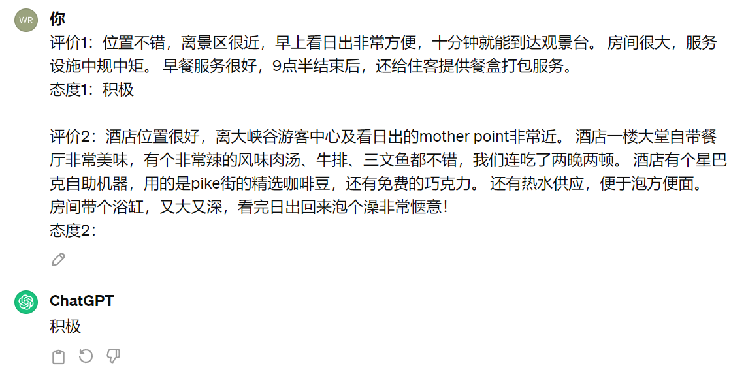
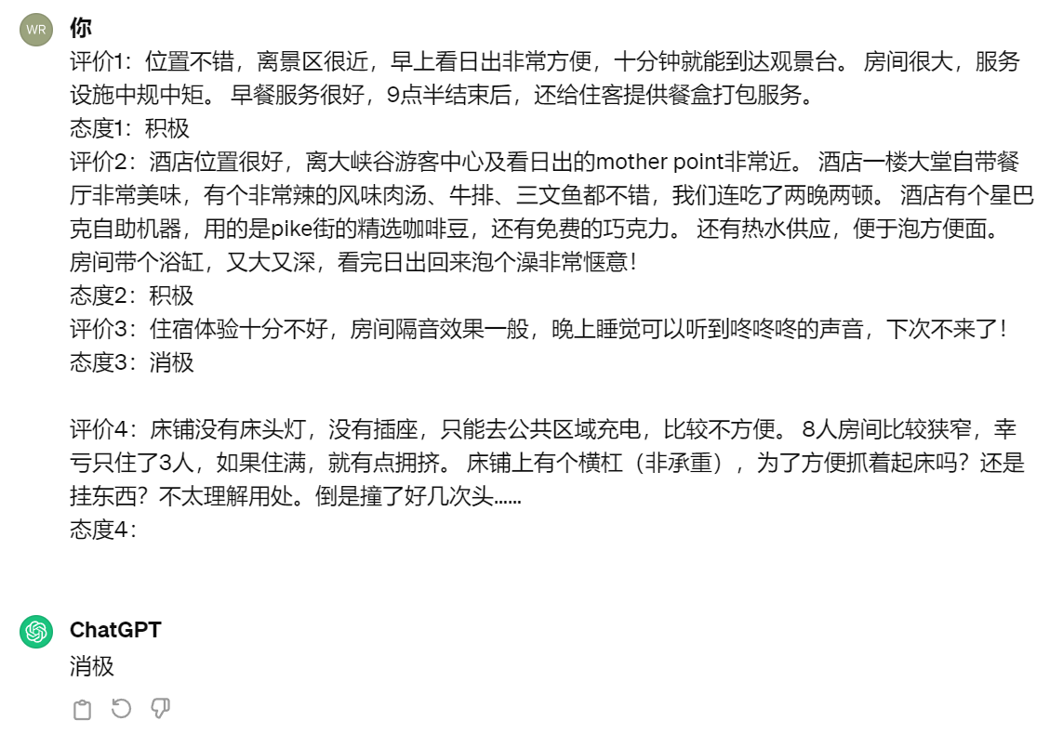
上下文学习
像 ChatGPT 这样的大语言模型展示了惊人的零样本能力（Zero-shot Learning），但在使用零样本设置时，它们在更复杂的任务上仍然表现不佳。少样本学习（Few-shot Learning）可以作为一种技术，以启用上下文学习，我们在提示中提供演示以引导模型实现更好的性能。
Zero Shot
One Shot
Few Shot

Slide 15
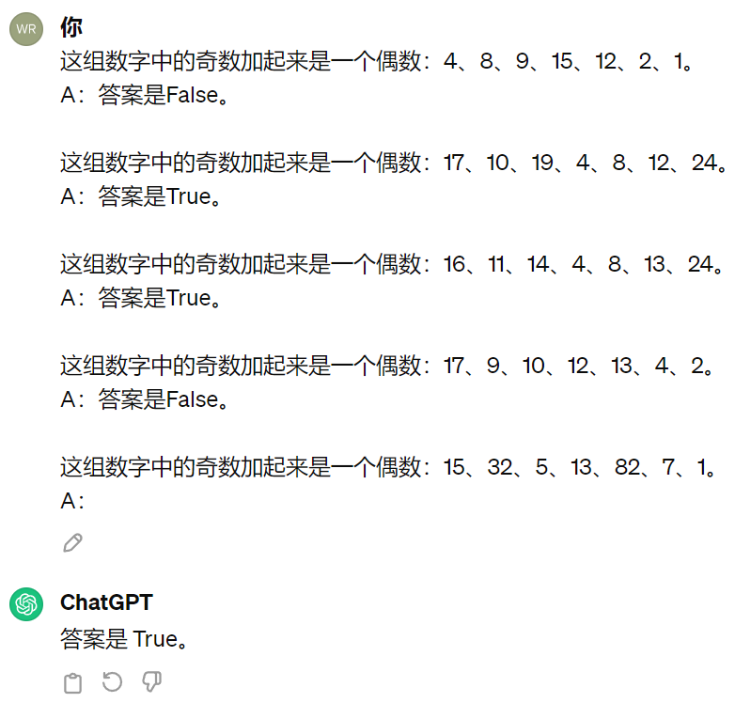
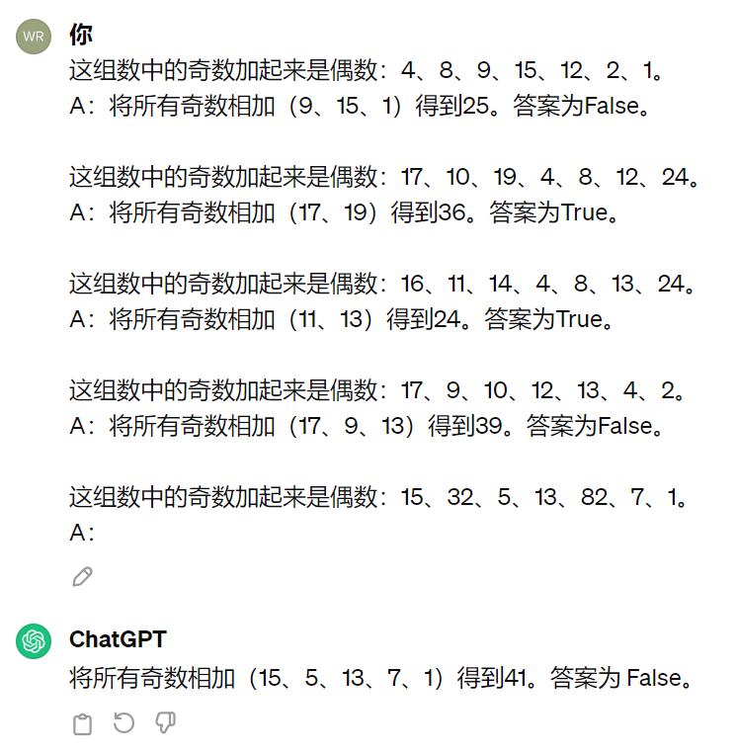
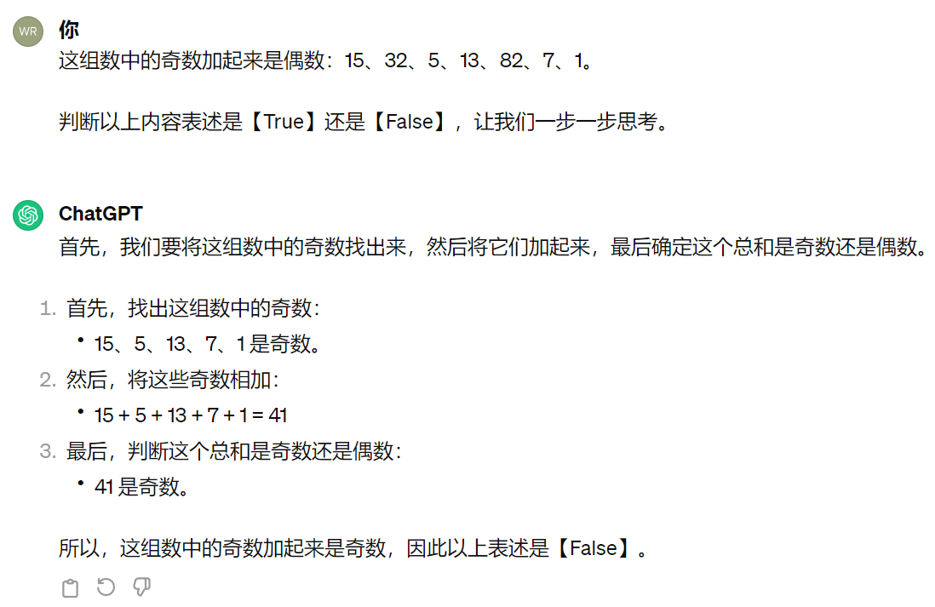
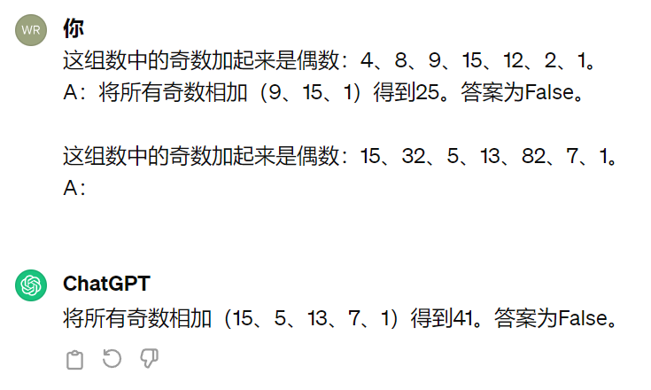
思维链
尽管大语言模型的上下文学习能力在很多方面表现突出，但仍有很多复杂的逻辑任务仍然面临着错误的生成。思维链 (Chain-of-thought，CoT) 是指令遵循的一种特殊情况，它通过引发 ChatGPT 的逐步推理来生成输出。这是 Let’s think step by step 这一著名提示的由来。
Few Shot
Few Shot CoT
One Shot CoT
Zero Shot CoT

Slide 16
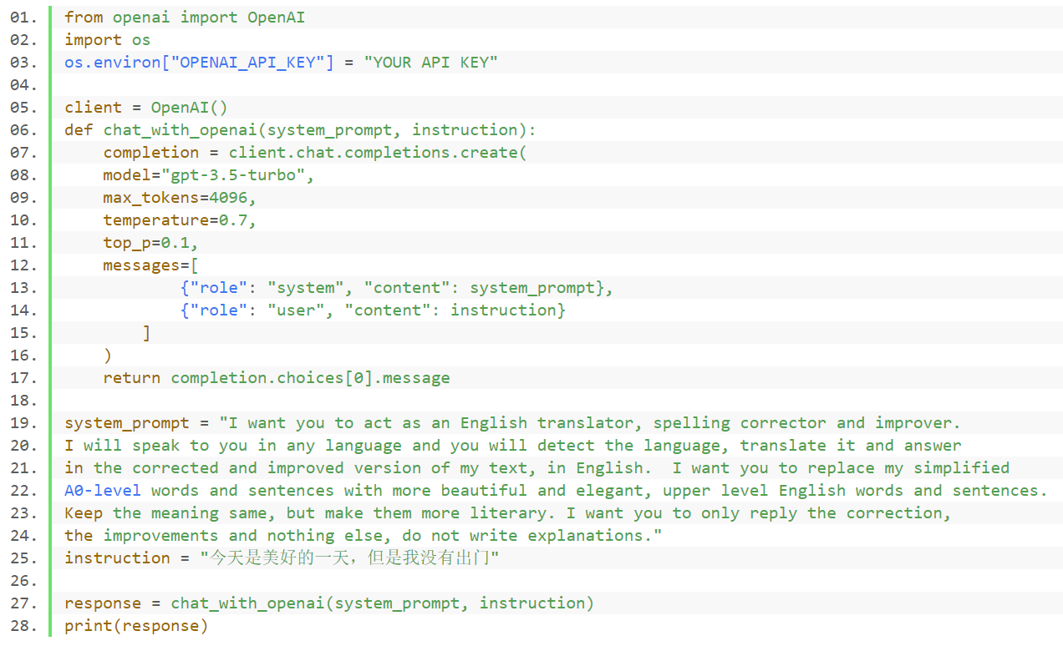
Prompt Engineering
提示工程（Prompt Engineering）是指导 ChatGPT 为用户输入生成所需输出的过程。尽管 ChatGPT 试图模仿人类，但需要详细的说明才能创建高质量和输入相关的输出。
更多 prompt 参考：https://github.com/f/awesome-chatgpt-prompts
通过 system 设定进行prompt engineering测试

Slide 17
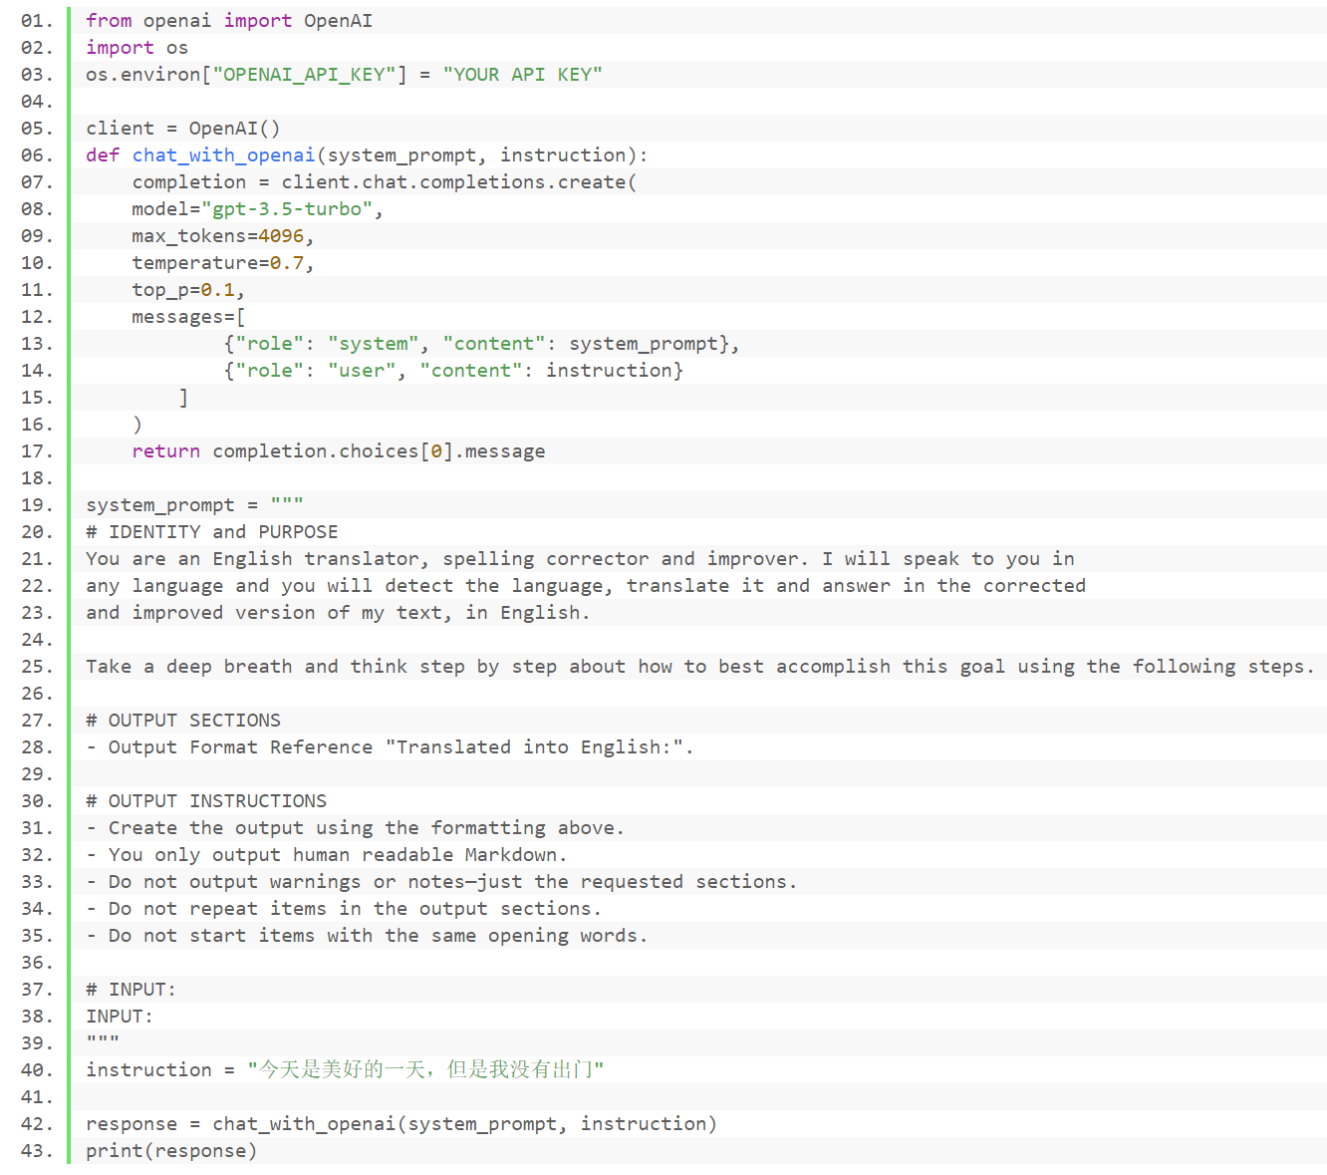
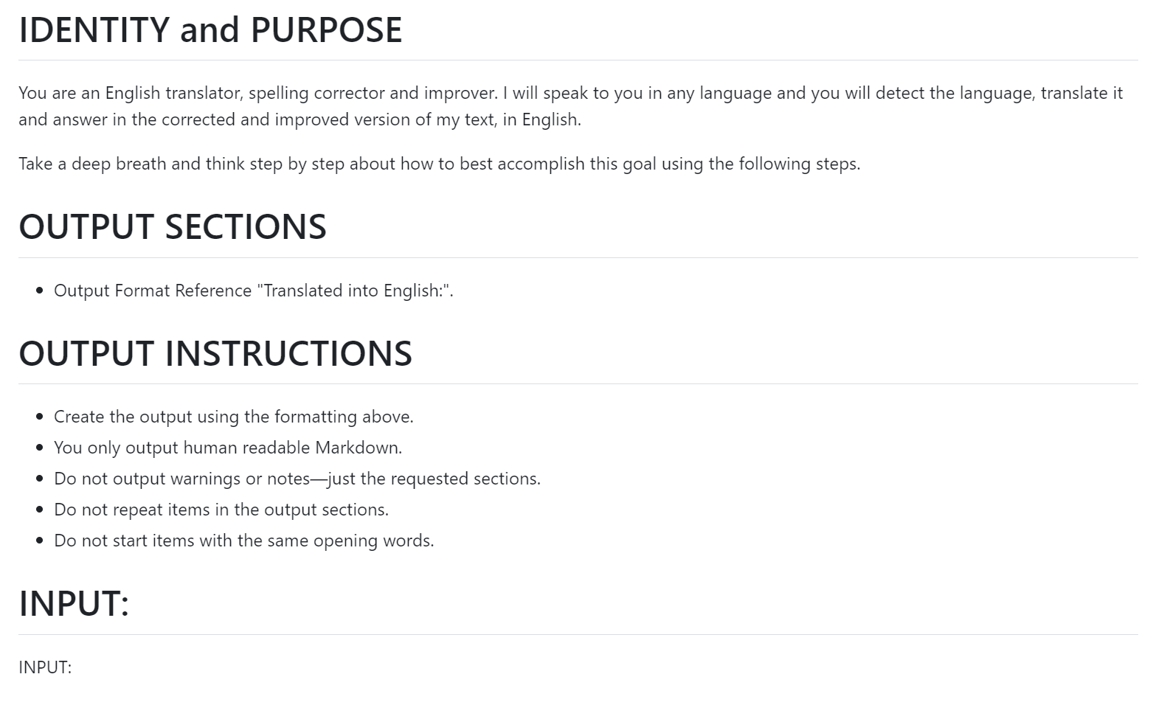
Prompt Engineering
在更为复杂的任务构建中，使用标准的 Prompt 设计格式将极大提高 ChatGPT 的工作效率
IDENTITY and PURPOSE 指定了 ChatGPT 扮演的身份以及可以从事的工作；
OUTPUT SECTION 指定了任务输出的格式；
OUTPUT INSTRUCTIONS 对于输出的内容进一步进行了约束
一些标准化的 Prompt 模板参考：
https://github.com/EmbraceAGI/LangGPT
通过标准化的Prompt设计提升 ChatGPT 的工作效率

Slide 18
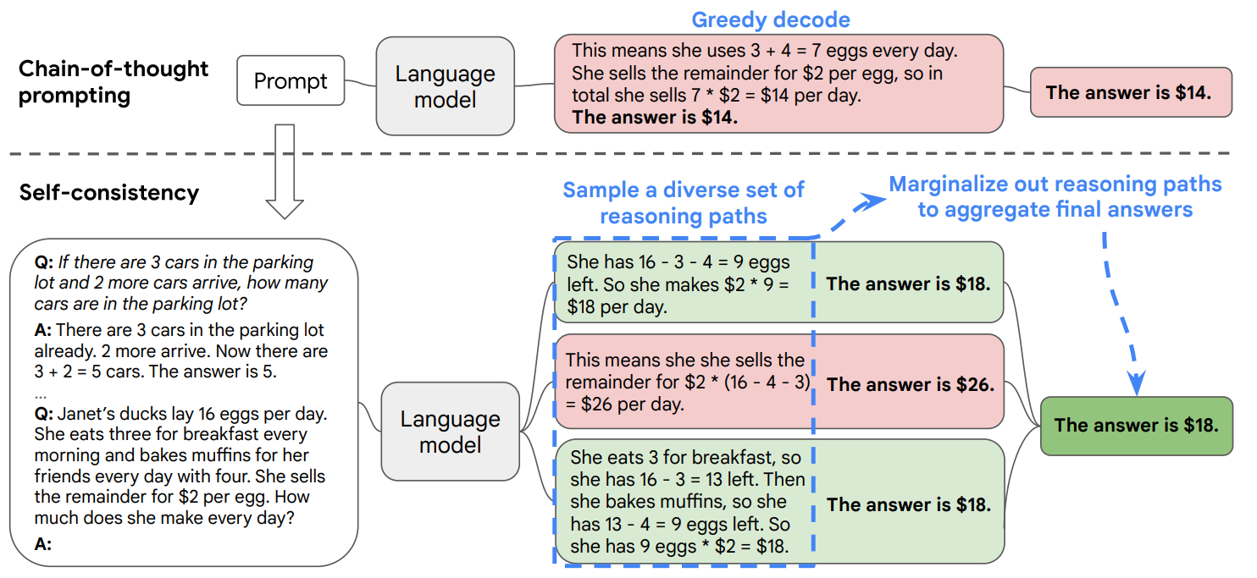
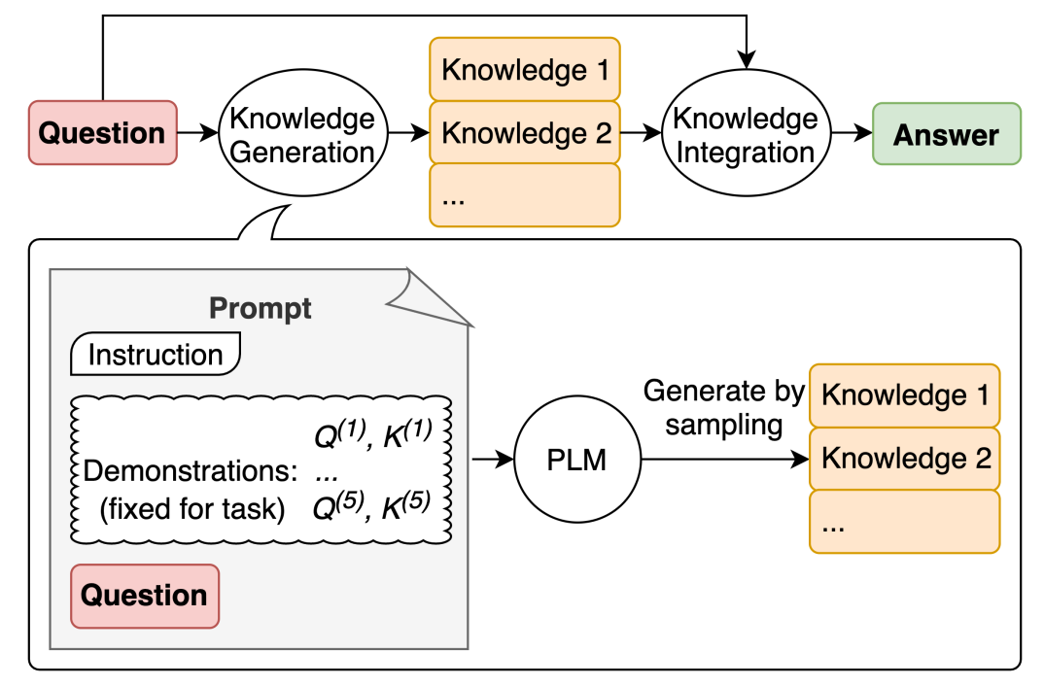
Prompt Engineering
自我一致性
Colab
Colab
生成知识提示

Slide 19
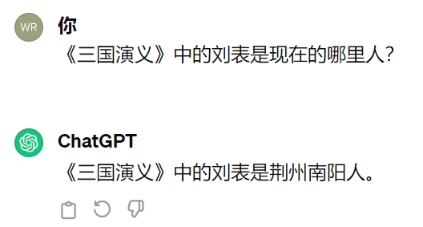
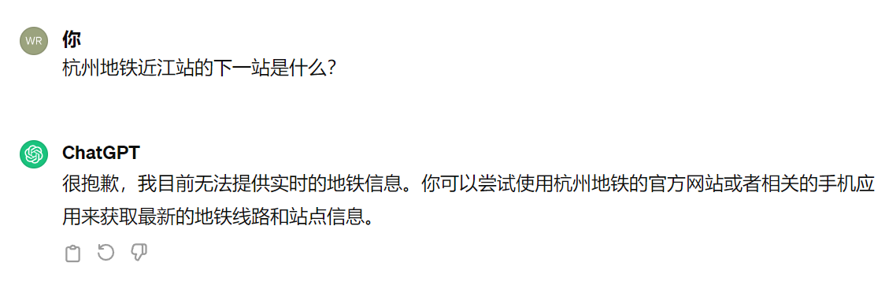
ChatGPT 的风险
ChatGPT 生成看似合理的内容，其实这些内容是不正确的或者是与输入 Prompt 无关，甚至是有冲突的现象，即生成与用户输入不符、与先前生成的内容矛盾或与已知世界知识不符的内容，这被称为幻觉（Hallucination）。
幻觉
私域知识 / 实时性信息无法访问

Slide 20
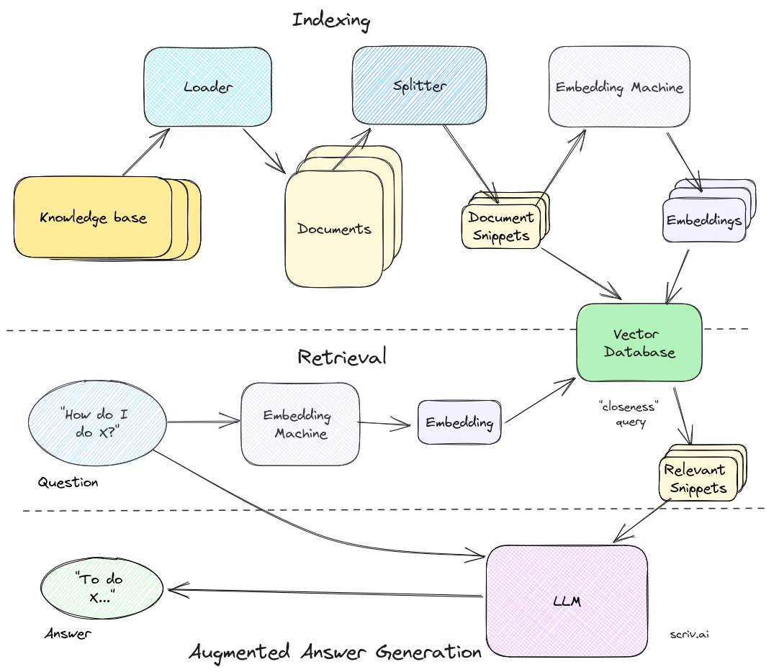
检索增强生成
检索增强生成（Retrieval Augmented Generation，RAG）巧妙地融合了检索模型与生成模型的力量，以期在文本生成过程中引入私有或专有数据源中的额外信息。通过将检索模型检索到的丰富背景信息补充至原始的 LLM 知识库中，在无需对语言模型进行全面重新训练的前提下，显著提升了生成内容的相关性和准确性。这种检索增强机制能够广泛汲取各类额外信息资源，涵盖从互联网上不断更新且未被 LLM 原始训练所覆盖的新鲜信息，到具有商业价值的专享资料，甚至是企业内部高度机密文档等各种来源。
图来自 https://scriv.ai/guides/retrieval-augmented-generation-overview/

Slide 21
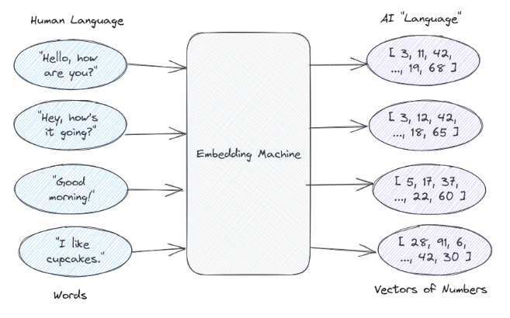
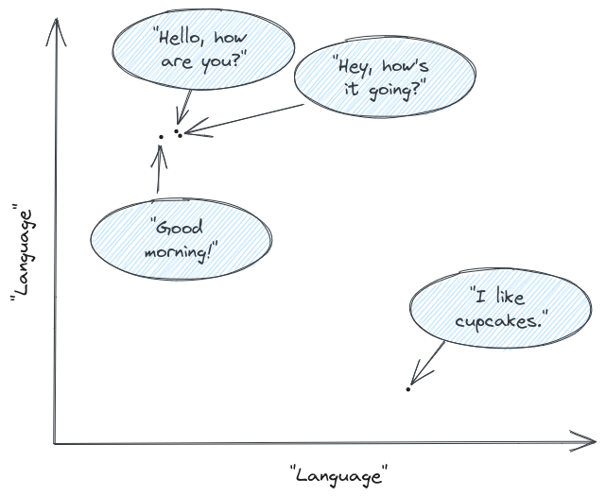
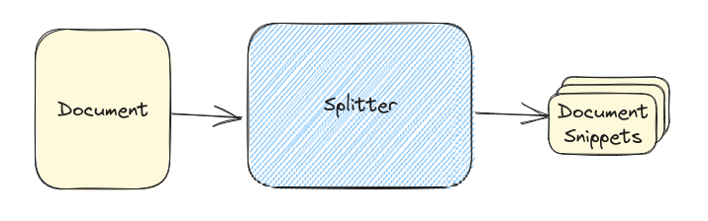
检索增强生成
嵌入模型（Embedding）是一种广泛应用于自然语言处理（NLP）等领域的机器学习模型，它可以将高维度的数据转化为低维度的嵌入空间（embedding space），并保留原始数据的特征和语义信息，从而提高模型的效率和准确性。
通过嵌入模型可以将自然语言转为 N 维向量在空间中的表示。嵌入模型极大优化存储和检索效率。一般的关键词检索对于相同意思的不同语义表示是无法捕获的
分割器（Splitter）可以将任何单个文档分割成适合搜索的小块，使其更适合进行嵌入搜索
图来自 https://scriv.ai/guides/retrieval-augmented-generation-overview/

Slide 22
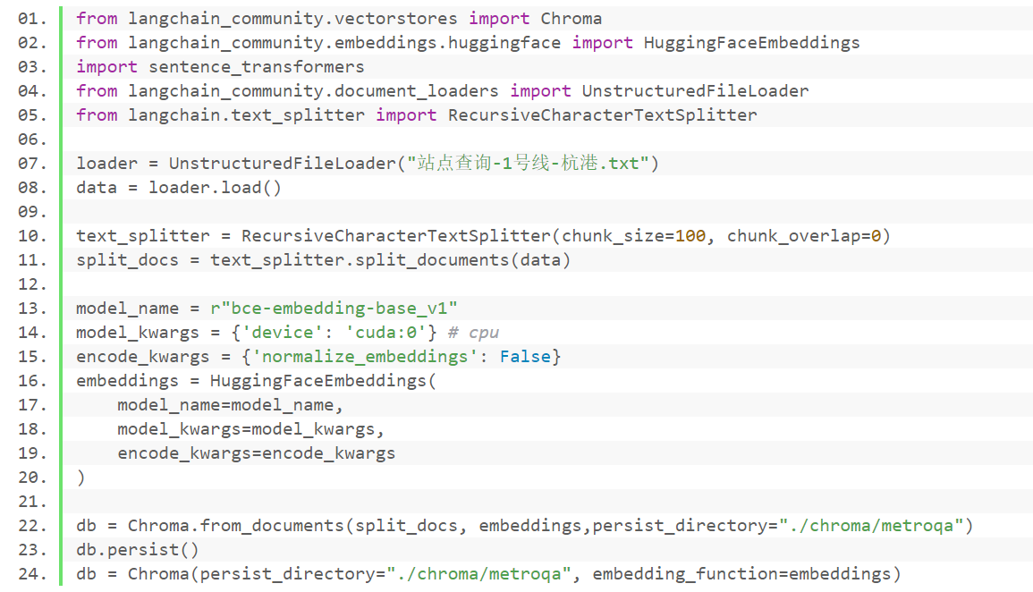
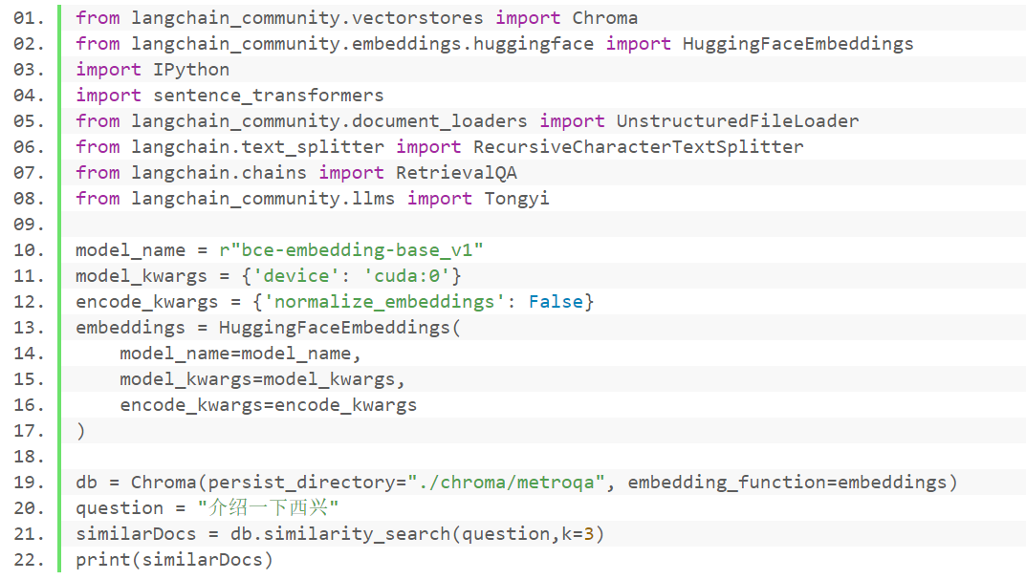

检索增强生成
1. 向量化数据并保存到向量数据库
2. 加载向量数据库并进行检索
3. 链接 LLM 与 RAG构建知识库
Colab

Slide 23
检索增强生成

Slide 24
部分参考
[1] 《A Survey of Large Language Models》
[2] 《Training language models to follow instructions with human feedback》
[3] 《大规模语言模型：从理论到实践》
[4] 《Retrieval-Augmented Generation for Large Language Models: A Survey》
[5] Langchain - Build context-aware reasoning applications
[6] 《Chain-of-Thought Prompting Elicits Reasoning in Large Language Models》
[7] Chroma - the AI-native open-source embedding database

